Slide 1


Slide 2



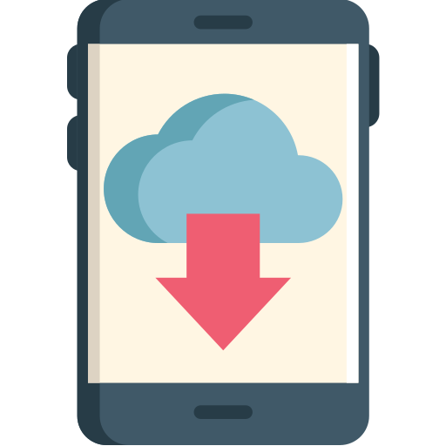








Desenho de Solução
Turista independente em viagem
Chega em Maceió
Turista tem dúvidas sobre roteiros
Baixa o APP
Acesso pelo Aplicativo de Guias com roteiros e passeios + um Guia com descontos de parceiros locais (hotéis, restaurants, bares, entre outros)
Turista aproveita suas férias em Maceió
APP – Guia Maceió

Slide 3
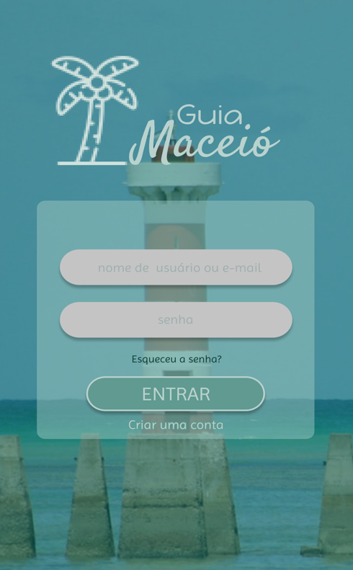
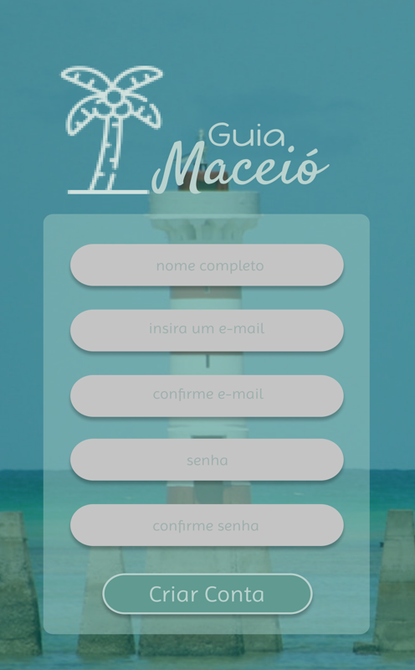
Tela de login usuário
Tela
Tela de cadastro novo usuário

Slide 4
Requisitos
Id | Requisitos | Classificação | Ordem de execução
RF1 | Tela de Cadastro (Campo para Nome, e-mail, confirmação de e-mail, senha e confirmação de senha) | Essencial | 1
RF2 | Tela de Login ( campo para e-mail e senha) | Essencial | 2
RF3 | Parcerias (Guia de Desconto – Hotéis, Bares, Restaurantes) | Importante | 5
RF4 | Programação do Site/ App ( JavaScript, HTML, CSS) | Essencial | 3
RF5 | Banco de Dados ( Nuvem ) | Essencial | 4
 | Suporte ao Usuário | Importante | 6
RF6 | Divulgação do APP | Importante | 7

Slide 5


Fase de Testes
1- Abrir APP e informar usuário e senha, caso seja válido, enviar para a tela principal;
2- Caso o usuário e senha forem inválidos informar abaixo dos campos de validação;
3- Ao efetuar o cadastro, usuário deve receber e-mail de boas vindas;
4- A tela principal deve ter acesso aos guias de desconto e turismo;
5 – O usuário deve ter acesso aos cupons de desconto e selecionar os que deseja utilizar.

Slide 6
Homologação
O e-mail de boas vindas foi recebido assim que o cadastro foi finalizado;
Os cupons foram selecionados e utilizados de forma prática e que atenderam todas as minhas necessidades.

Slide 7
Implantação
Deploy no Google Play Store e APP Store;

